Slide 1
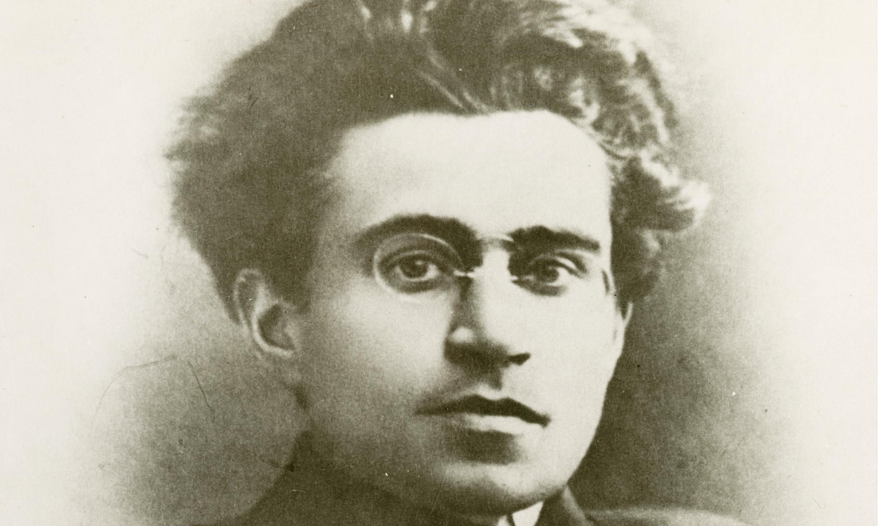
Antonio Gramsci

Slide 2
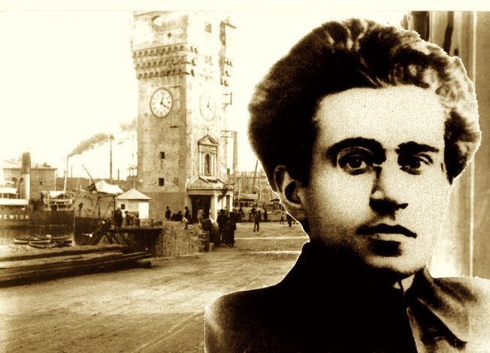
VITA
Antonio Gramsci era un politico e uno scrittore
Nato ad Ales nel 1891, dopo la sua giovinezza afflitta da problemi economici nel 1911 si trasferisce a Torino per frequentare l’università
1915 rinuncia a laurearsi essendo troppo impegnato nel giornalismo militante ( nel giornale del partito socialista italiano «Avanti»)

Slide 3
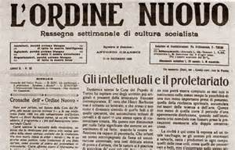

1919 fonda un settimanale culturale «L’Ordine Nuovo» indirizzato alla classe operaia
1920-1921 anni chiamati anche Biennio Rosso l’intento di Gramsci di generare una rivoluzione comunista non ha risultato
Notes:
Du

Slide 4
Il nuovo partito aderisce alla terza internazionale socialista e per due anni Gramsci lavora in Mosca
1926 tornato in Italia e Mussolini decreta che tutti i movimenti politici al di fuori del partito fascista sono sovversivi ed essendo segretario del partito comunista nel 1928 Gramsci viene catturato e condannato a 20 anni di reclusione.
Muore a Roma nel 1937

Slide 5
Il Pensiero
Gramsci pensa che “il potere” nella società italiana di allora poteva e doveva trasferirsi ad una nuova élite operando con criteri nuovi. Niente rivoluzione del proletariato ma conquista lenta ma decisiva operando sotto traccia nelle istituzioni dove il soldatino che conquista è l'intellettuale organico al partito.

